Slide 1
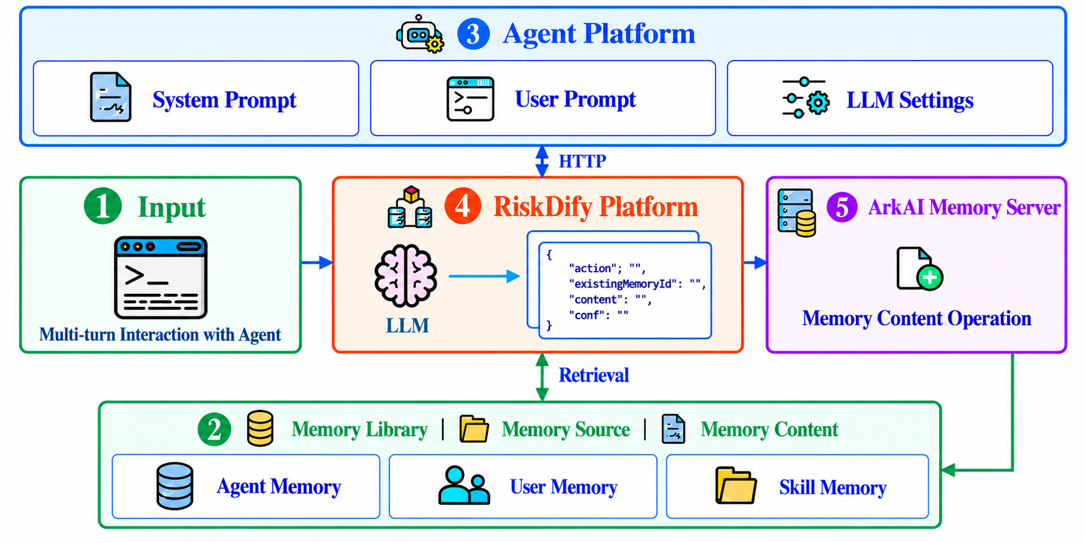
My Work1：Agent Memory
背景
企业 Agent 在持续服务用户和执行长任务时，用户事实散落在会话中，Agent 的成功与失败经验停留在单次轨迹里，Skill 和工具规则由不同团队重复维护。
问题
在单个 Agent 项目里，团队往往直接把 Prompt、工作流变量、用户画像表、向量库和工具说明拼成「记忆」。当多个 Agent 和团队同时演进时，会造成资产不可共享、抽取与写入耦合、检索只优化相关性、缺少使用后反馈等问题。
方法
Fig. 1. ArkAI Memory 基础设施服务流
数据平面：负责统一资产、异步抽取和多模式检索
控制平面：负责证据、准入、状态演进、使用审计和评测。前者让记忆可以被工程系统稳定调用，后者让记忆成为可验证的 Agent 能力。
把企业记忆系统从一次性知识库提升为可观测、可验证、可演进的 Agent 基础设施。
目标
Notes:
文字来源（按原文排版，未改写）：https://tcnalm3egehv.feishu.cn/wiki/SthFwY4g5ipoUxkDei1cewkinZf
飞书文档 ID：U2I1dpaNVo5yopxskqocXPHknCb；读取版本 revision 113。
背景：企业 Agent 在持续服务用户和执行长任务时，用户事实散落在会话中，Agent 的成功与失败经验停留在单次轨迹里，Skill 和工具规则由不同团队重复维护。
问题：在单个 Agent 项目里，团队往往直接把 Prompt、工作流变量、用户画像表、向量库和工具说明拼成「记忆」。当多个 Agent 和团队同时演进时，会造成资产不可共享、抽取与写入耦合、检索只优化相关性、缺少使用后反馈等问题。
方法：数据平面：负责统一资产、异步抽取和多模式检索；控制平面：负责证据、准入、状态演进、使用审计和评测。前者让记忆可以被工程系统稳定调用，后者让记忆成为可验证的 Agent 能力。
目标：把企业记忆系统从一次性知识库提升为可观测、可验证、可演进的 Agent 基础设施。
架构图：human/figures/04_memory_extraction_compact.png。

